Slide 1
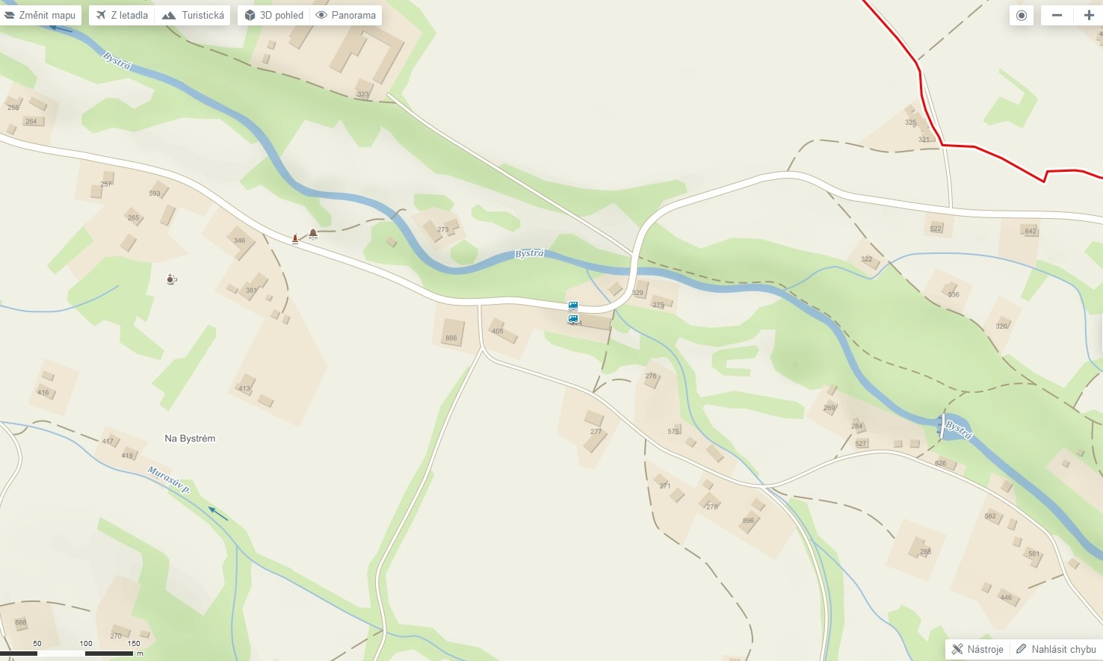


chybějící DZ značení P2
doplnění
Stávající DZ značení P4

